Slide 1
Использование моделей экосистем в экологическом воспитании старших дошкольников.
Подготовила:
воспитатель МБДОУДСN11
Пескова Анна Васильевна
Сасово 2022г.

Slide 2
Основным содержанием экологического воспитания является формирование у ребенка осознанно-правильного отношения к природным явлениям и объектам, которые окружают его, и с которыми он знакомится в дошкольном детстве.
Как доказано психологами, для детей первых семи лет жизни характерны наглядно-действенное и наглядно-образное мышления. Это обязывает педагогов строить обучения таким образом, чтобы основные необходимые сведения дети усваивали наглядным методом. Обязательным в оборудовании развивающей среды ,особенно уголка природы, являются материалы, активизирующие познавательную деятельность. Такими материалами являются модели экосистем.

Slide 3
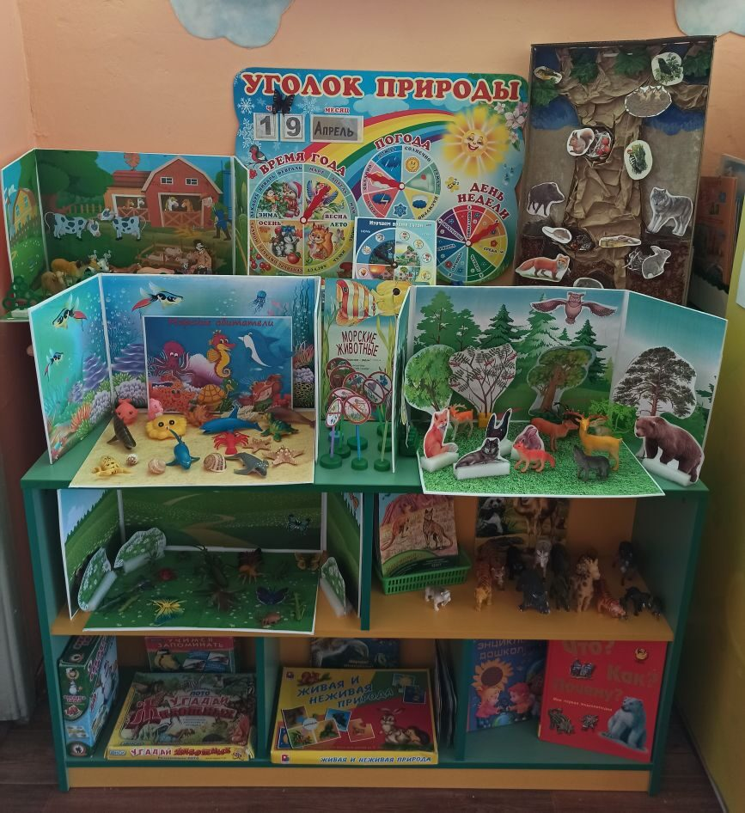
Модель- это уменьшенная копия реального объекта или природного сообщества.
.
Экосистема— это сообщество видов живых организмов, которые длительное время существуют совместно на определённом участке суши или водоёма.

Slide 4
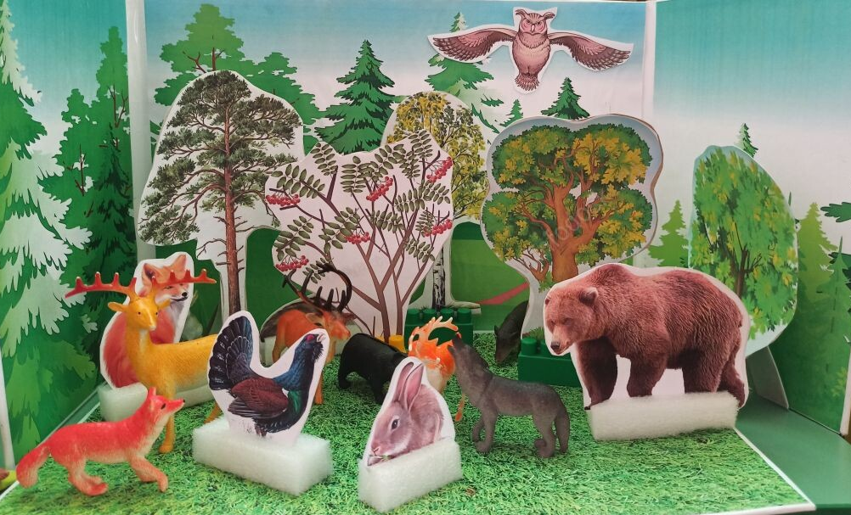
Использование моделей является эффективным способом формирования у дошкольников экологических понятий, поскольку дает возможность продемонстрировать процессы, которые нельзя показать в природе. Преимущество данного способа заключается и в том, что он позволяет изучать биологические закономерности, не проводя экспериментов на живых организмах и тем самым не нанося им вред.

Slide 5
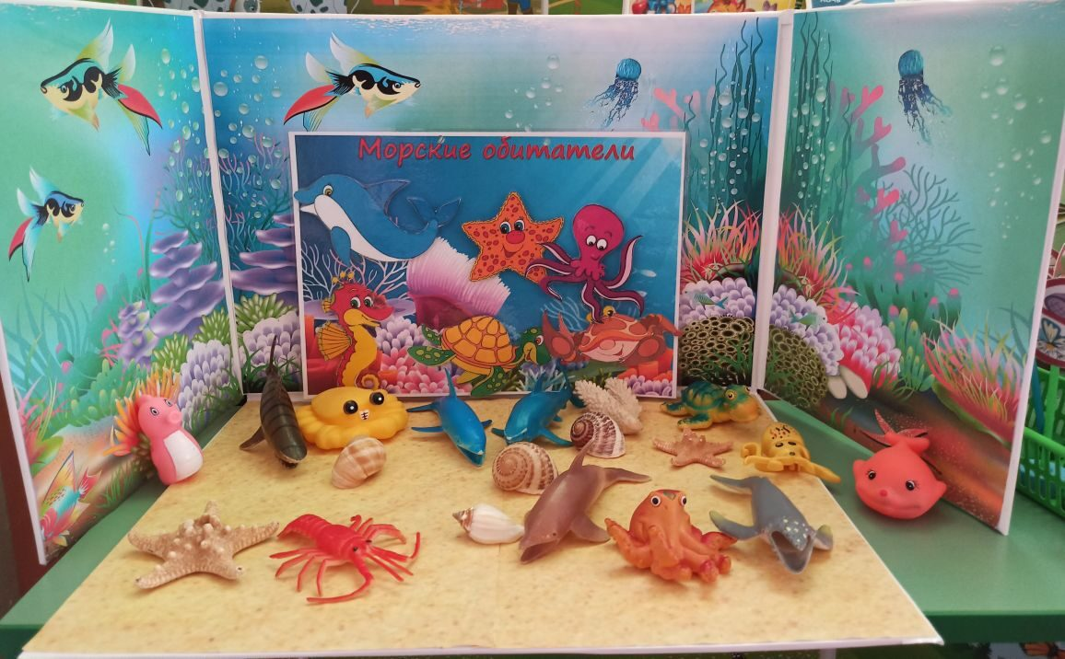
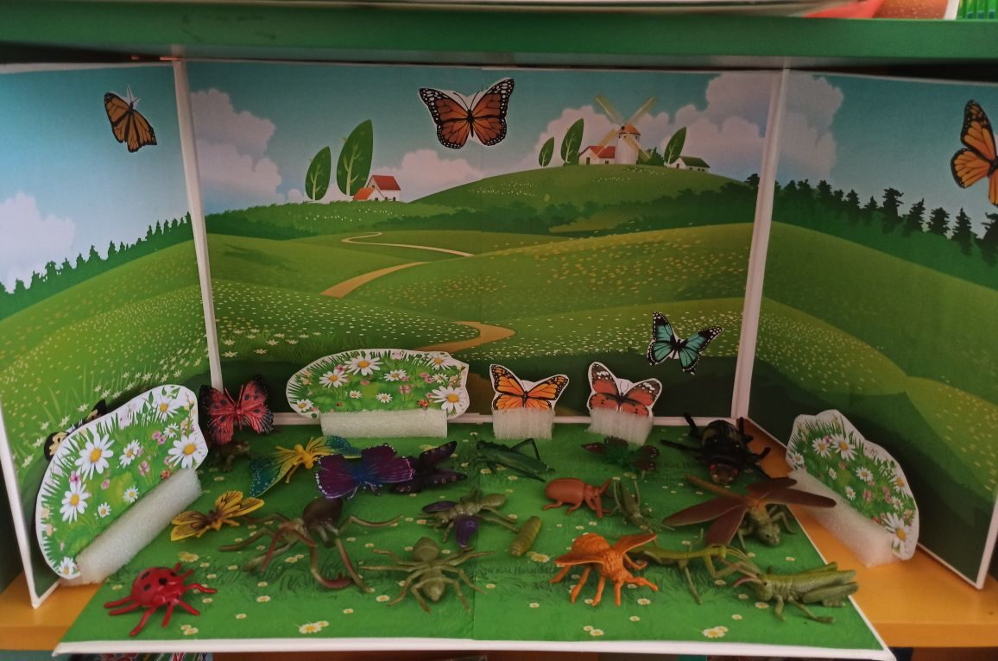
Модели экосистем позволяют воочию увидеть природные сообщества, которые дети редко видели в жизни, и понять взаимоотношения организмов, образующих данную экосистему. Модели экосистем могут быть объемными и плоскостными.

Slide 6
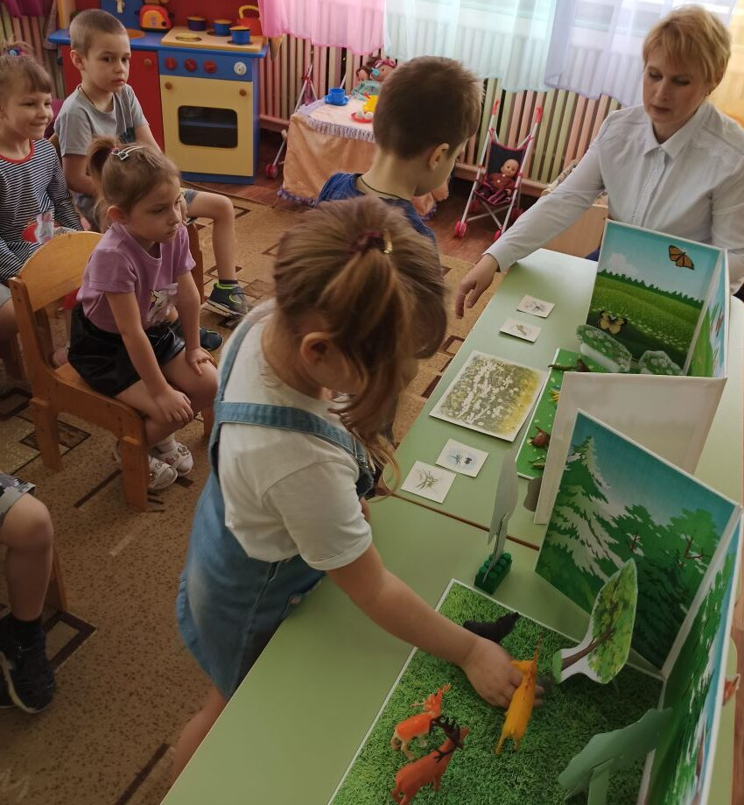
Особенность моделирования экосистем заключается в том, что все объекты должны быть выполнены в реалистической манере, с воспроизведением истинной окраски и быть узнаваемыми. Дошкольники без особых трудов должны различать деревья, а также всех животных населяющих данную экосистему. Кроме того, очень важно соблюдать относительные размеры деталей.

Slide 7
Основная цель моей работы по изучению экосистем:
показать дошкольникам, что любой организм включен в сложную цепь природных взаимосвязей и его потеря может вызвать непредсказуемые последствия.
Используя в работе данное учебно-наглядное пособие можно решать следующие задачи:
Уточнить и углубить знания детей о растениях, животных и природных явлениях.
Формировать у детей элементарные представления о причинно-следственных связях внутри природного комплекса.
Воспитывать гуманное эмоционально-доброжелательное и бережное отношение к окружающему миру.

Slide 8
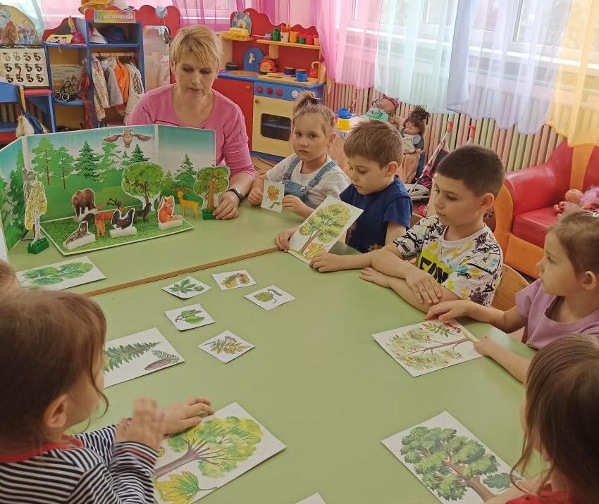
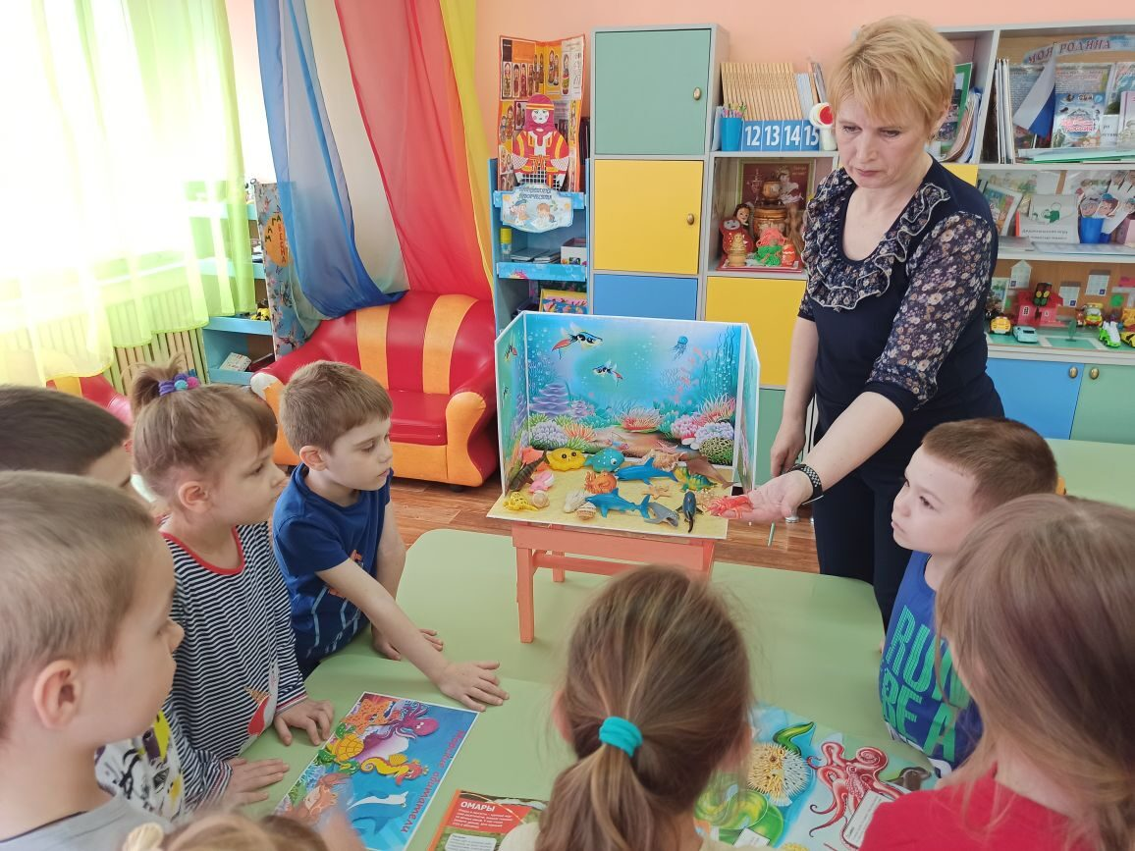
На основе моделей экосистем можно проводить целевые занятия, посвященные ознакомлению с различными экологическими понятиями и решением экологических задач. На таких занятиях основное внимание уделяется развитию способности детей устанавливать причинно-следственные связи в природе.
Примеры экологических задач: «Кто, где живет?», «Так было летом. Что произойдет зимой (осенью, весной)?», «Кто, где прячется в случае опасности?», «В лес пришел человек. Что будет?» и т.д.

Slide 9
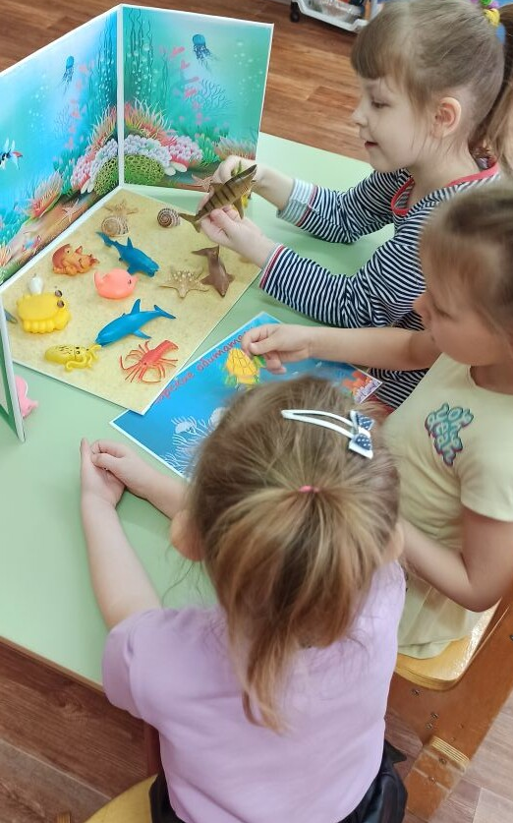
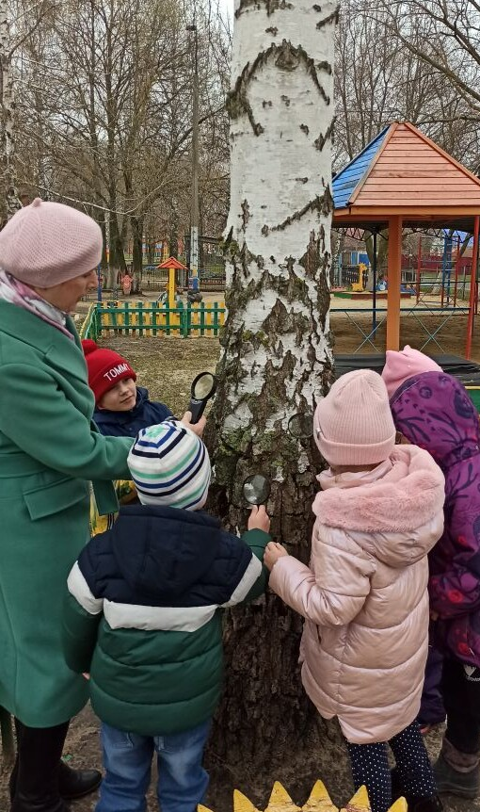
Использование моделей экосистем в дошкольном образовательном учреждении показывает высокую эффективность при формировании экологических понятий у дошкольников.

Slide 10
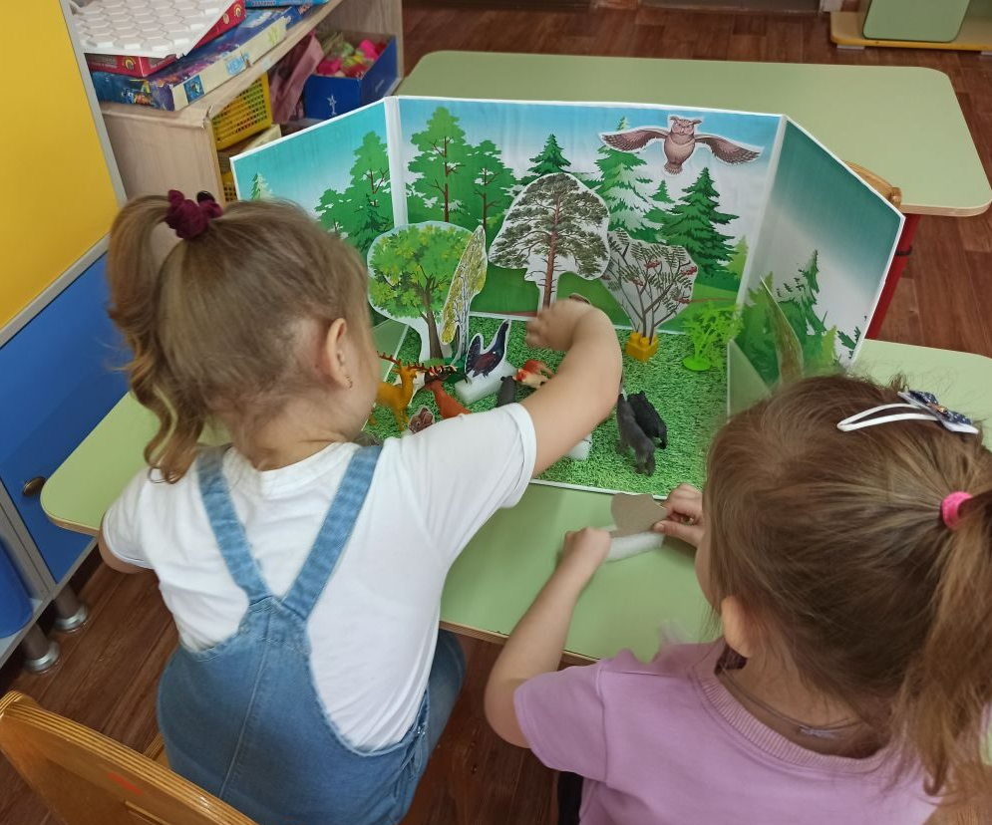
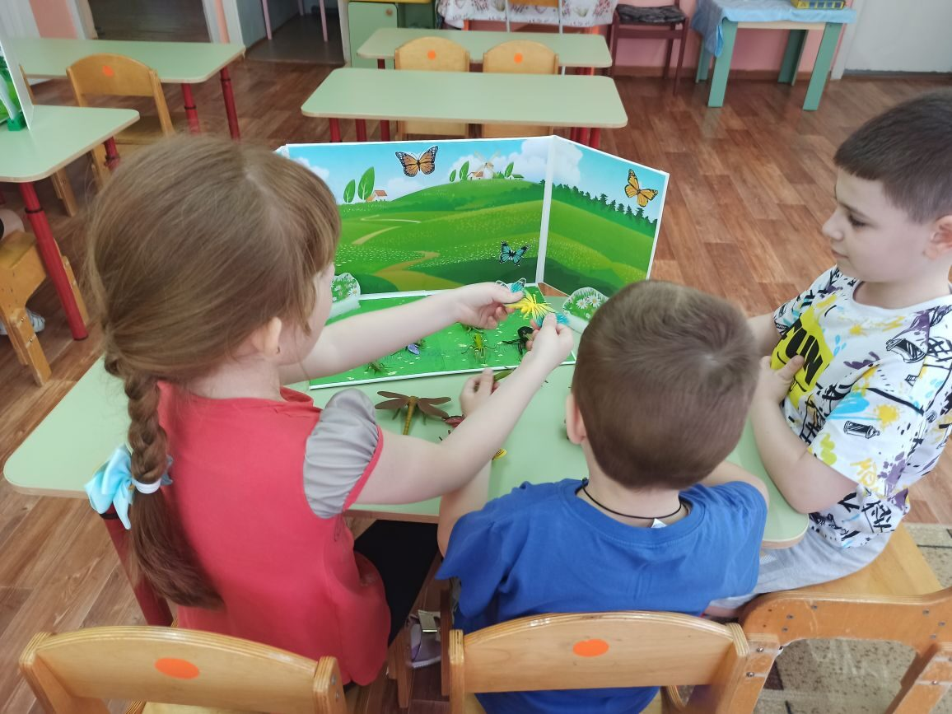
Важнейшим педагогическим условием применения данного способа является предоставление возможности детям самим собирать модель, а также рассуждать и спорить, по-настоящему моделировать отдельные ситуации.

Slide 11
Список литературы:
1.Иванова А.И. Экологические наблюдения и эксперименты в детском саду. -М.: ТЦ Сфера, 2008.
2.Николаева С.Н.Юный эколог: Программа и условия ее реализации в детском саду. -М: Мозаика-Синтез, 2008.
3.О.А.Воронкевич «Добро пожаловать в экологию»

